Slide 1



PLM Intelligence
ESILV A5 DPM/PLM HACKATHON · 4–6 NOVEMBER 2026 · PROJECT 7
Turning a raw OEM XML extract into decisions for an e-motor supplier: explore the product, identify risks, assess change impact
Team 701
Quentin TARLET
Chloé DAUNAS
Ayoub EL AMRANI
Shubham BOLLU
Téo MAHIEU
Kishan Kumar MANTHRI
Saad ZAINOU
Notes:
(≈ 1 min) Nous sommes l'équipe ingénierie d'un fournisseur de moteurs électriques. Notre client, le constructeur, développe le véhicule dans 3DEXPERIENCE, mais nous n'y avons pas accès : il nous envoie seulement un fichier XML.
Ce fichier décrit bien le produit : un e-drive avant de 410 kW, 100 kg, 36 pièces physiques, 3 sous-ensembles. Mais il ne contient ni coût, ni fournisseur, ni donnée qualité, une seule révision par pièce, et tout est encore en conception.
En le lisant, on a trouvé des pièges : une pièce et son enveloppe portent la même masse (double comptage si on additionne naïvement), 4 produits portent le même nom, 2 objets de maillage ne sont pas de vraies pièces.
Le vrai enjeu : il faut quand même décider sur le coût et le risque, et chaque chiffre doit pouvoir être défendu devant le constructeur.

Slide 2






A supplier deciding blind on a raw PLM Extract
01 · WHAT WE WANT TO TACKLE
File details
410 kW front e-drive, 100.1 kg
OEM
XML extract
Us, the supplier
79 products, 36 physical parts
Develops the vehicle in 3DEXPERIENCE
Product structure only, XPDMXML format
E-motor maker, no access to the OEM PLM
3 subassemblies: e-motor, reducer, housing
Masses, materials, revisions A to D
Decoded three sections from OEM raw data:
1
Understand: Navigate the BOM to inspect parts, versions, and physical properties.
Missing
No cost, no supplier
2
Identify risks: Which parts are critical? Where do we depend on a supplier?
No quality data
One revision per part, no history
3
Assess a change: If a part changes, what assemblies, suppliers and costs move?
Everything still IN_WORK
Notes:
(≈ 1 min) Nous sommes l'équipe ingénierie d'un fournisseur de moteurs électriques. Notre client, le constructeur, développe le véhicule dans 3DEXPERIENCE, mais nous n'y avons pas accès : il nous envoie seulement un fichier XML.
Ce fichier décrit bien le produit : un e-drive avant de 410 kW, 100 kg, 36 pièces physiques, 3 sous-ensembles. Mais il ne contient ni coût, ni fournisseur, ni donnée qualité, une seule révision par pièce, et tout est encore en conception.
En le lisant, on a trouvé des pièges : une pièce et son enveloppe portent la même masse (double comptage si on additionne naïvement), 4 produits portent le même nom, 2 objets de maillage ne sont pas de vraies pièces.
Le vrai enjeu : il faut quand même décider sur le coût et le risque, et chaque chiffre doit pouvoir être défendu devant le constructeur.

Slide 3



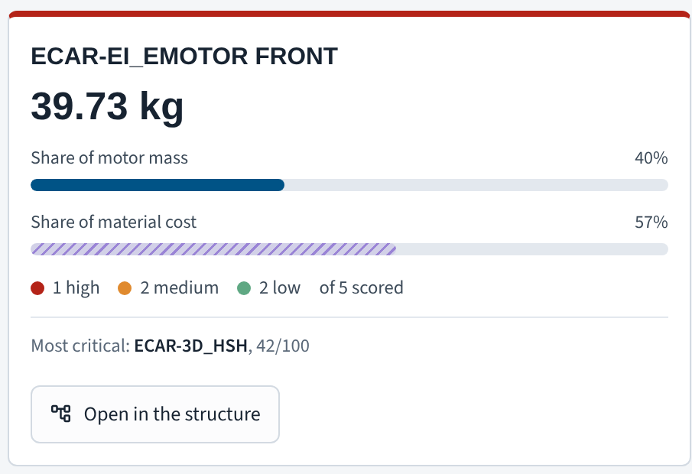
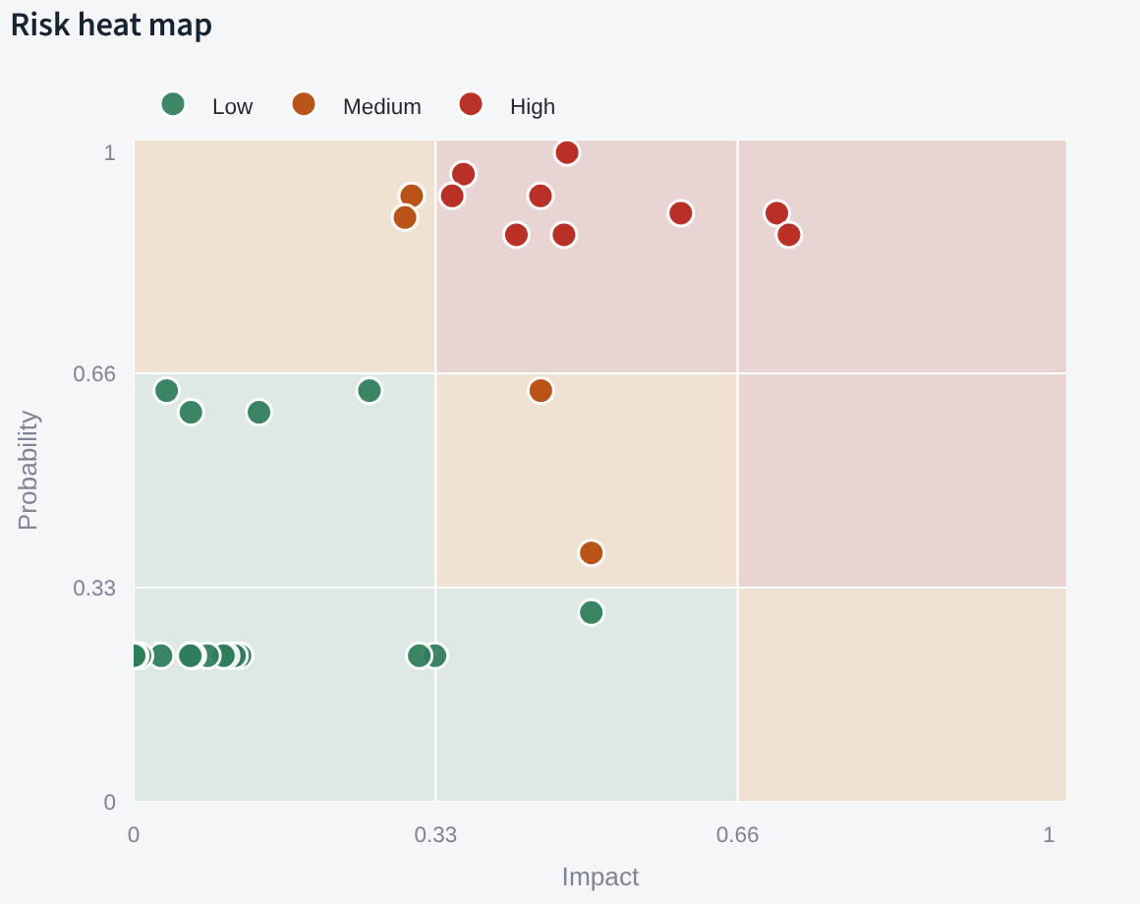
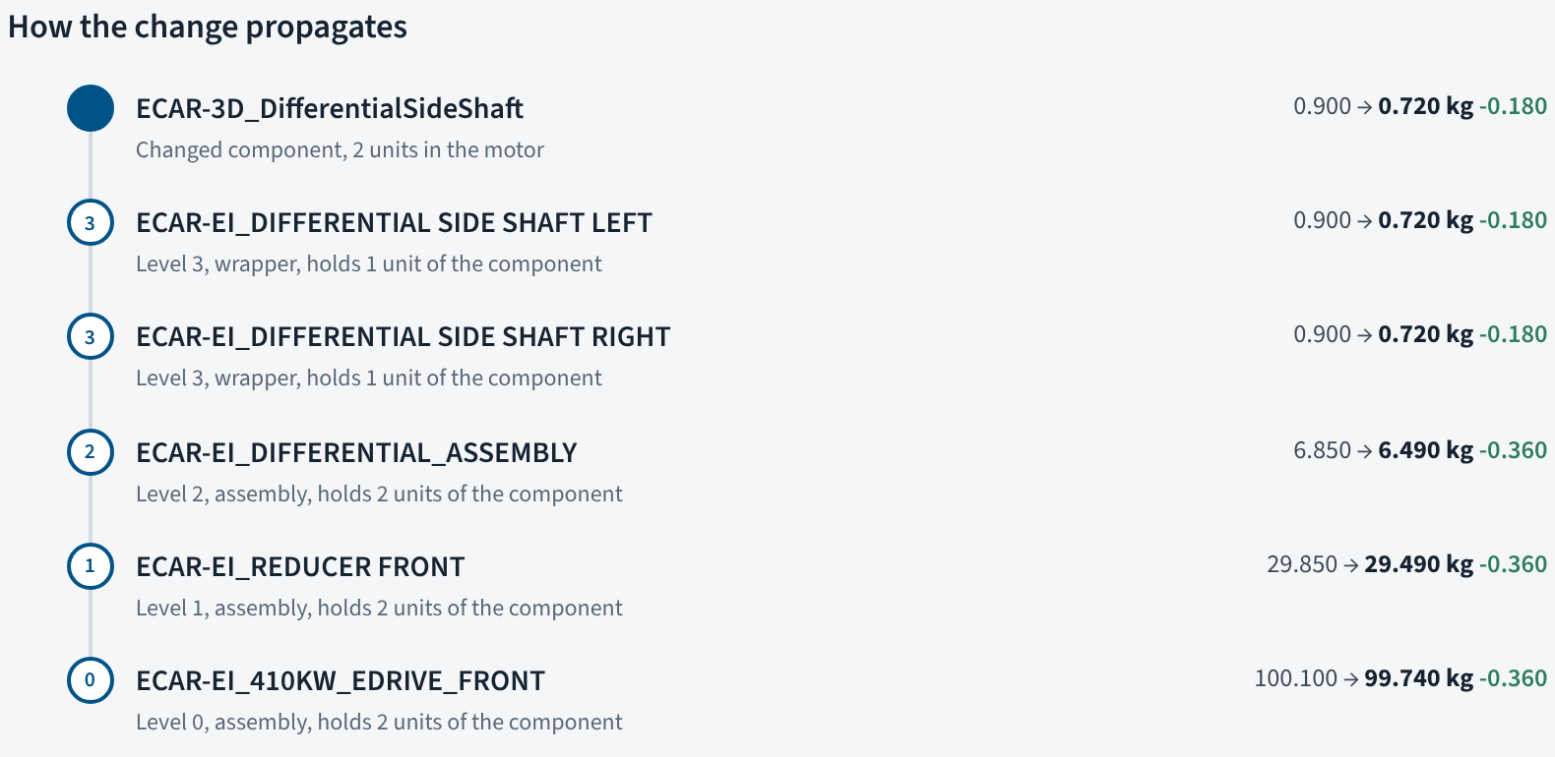
PLM Intelligence: every decision traced back to the XML
02 · THE TOOL
OEM XML extract
+ team data: prices, suppliers
Data model with sources
Cost · Risk · Change impact
Web app + AI assistant
Understand
Identify risks
Assess a change
BOM tree, part card with its XML line, 3D view, split by subassembly
Probability × impact over 6 explained criteria, supplier, material and price exposure
Change mass, material or part: impacted assemblies, suppliers, lead times, material cost
26%
of the material cost stops if Nemak fails: sole source of 5 housing parts, 112-day lead time
35%
of the material cost is copper, for 7% of the mass: the most volatile material
57%
of the material cost sits in the electric motor, for 40% of the mass
Prices, suppliers and lead times are team assumptions, labelled as such in the tool. Costs are material costs only.
Notes:
(≈ 2 min) Notre solution : une application web qui lit le XML du constructeur, le complète avec nos données (prix des matériaux, fournisseurs, délais), et garde pour chaque valeur la trace de sa source.
Elle répond aux 3 questions :
1) Comprendre : arbre de la nomenclature, fiche de chaque pièce avec sa ligne dans le XML, vue 3D. Le moteur fait 40 % de la masse mais 57 % du coût matière.
2) Identifier les risques : chaque pièce reçoit un score probabilité × impact sur 6 critères expliqués (fournisseur unique, concentration, maturité ; poids dans le coût, délai, réutilisation). Le constat clé : Nemak, seul fournisseur des 5 pièces du carter, bloque 26 % du coût matière s'il fait défaut, avec 112 jours de délai. Et le cuivre fait 35 % du coût pour 7 % de la masse : c'est le risque prix.
3) Évaluer un changement : on change la masse, le matériau ou la pièce, et on voit tout ce qui bouge jusqu'à la racine.
Enfin, l'assistant IA répond en langage naturel, mais ne calcule rien lui-même : il interroge nos outils et cite ses sources.
Honnêteté : prix, fournisseurs et délais sont des hypothèses de l'équipe, signalées dans l'outil. Ce qu'on vend, c'est la méthode : avec vos vraies données achats, les mêmes écrans donnent les vrais chiffres.
→ Transition : « Montrons-le sur le vrai fichier. »

Slide 4
From a hackathon proof of concept to a production tool
03 · ROADMAP AND WHAT WE LEARNED
0
1
2
3
TODAY
STEP 1
STEP 2
STEP 3
Proof of concept
Real purchasing data
Full cost and history
Connected to the OEM
Runs on the real extract and on any XPDMXML file, with automated tests
ERP prices, actual suppliers and lead times replace the team assumptions
Purchase, tooling and requalification cost; quality data; compare successive extracts
Direct 3DEXPERIENCE access and an internally hosted AI model
What we learned
Reading real PLM data: references, instances, wrappers, revisions, and what an extract loses
Traceability first: one shared data contract, source data kept apart from assumptions
Explainable risk: a probability × impact score, supply risk kept apart from price risk
Constrained AI: tools, checked citations, refusal off scope, evaluated automatically
Notes:
(≈ 1 min) La suite, en 3 étapes : d'abord brancher les vraies données achats (prix ERP, vrais fournisseurs et délais) à la place de nos hypothèses ; ensuite ajouter le coût complet (achat, outillage, requalification), les données qualité, et comparer deux extraits successifs pour avoir un vrai historique de versions ; enfin une connexion directe à 3DEXPERIENCE et un modèle d'IA hébergé en interne, pour que les données ne sortent pas.
Ce qu'on a appris : lire une vraie structure PLM et comprendre ce qu'un extrait perd ; mettre la traçabilité au centre ; construire un score de risque explicable plutôt qu'une boîte noire ; et qu'une IA fiable en contexte industriel doit être encadrée et évaluée.
Conclusion client : « Branchez vos données achats : les mêmes écrans vous donnent les vrais chiffres, chacun traçable. »

